Slide 1

Chủ đề 2. VẬN ĐỘNG
BÀI 9
CẤU TẠO VÀ TÍNH CHẤT CỦA CƠ
CẤU TẠO BẮP CƠ VÀ TẾ BÀO CƠ
(Khuyến khích học sinh tự đọc)
II. TÍNH CHẤT CỦA CƠ
III. Ý NGHĨA CỦA HOẠT ĐỘNG CO CƠ

Slide 2
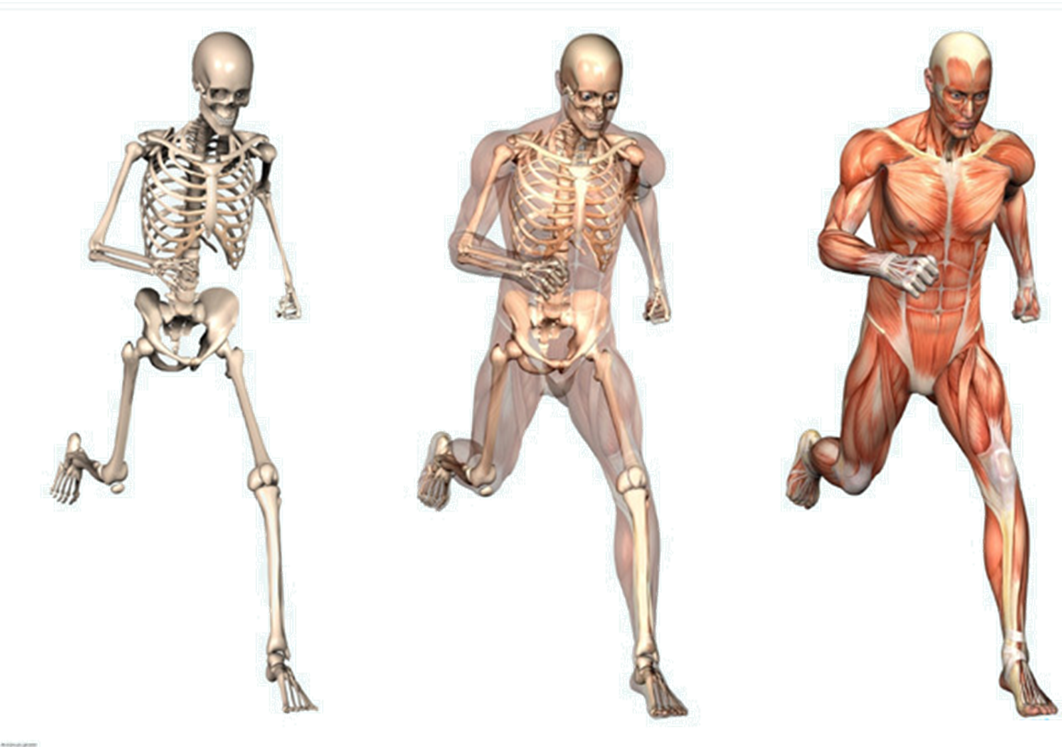
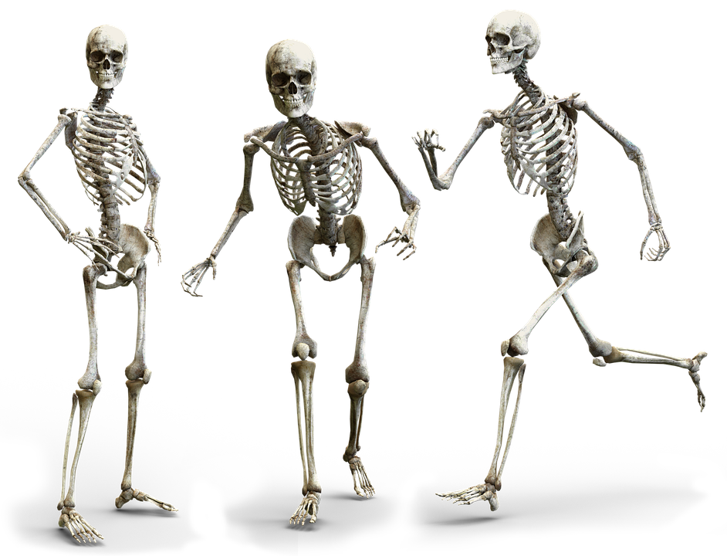

Slide 3
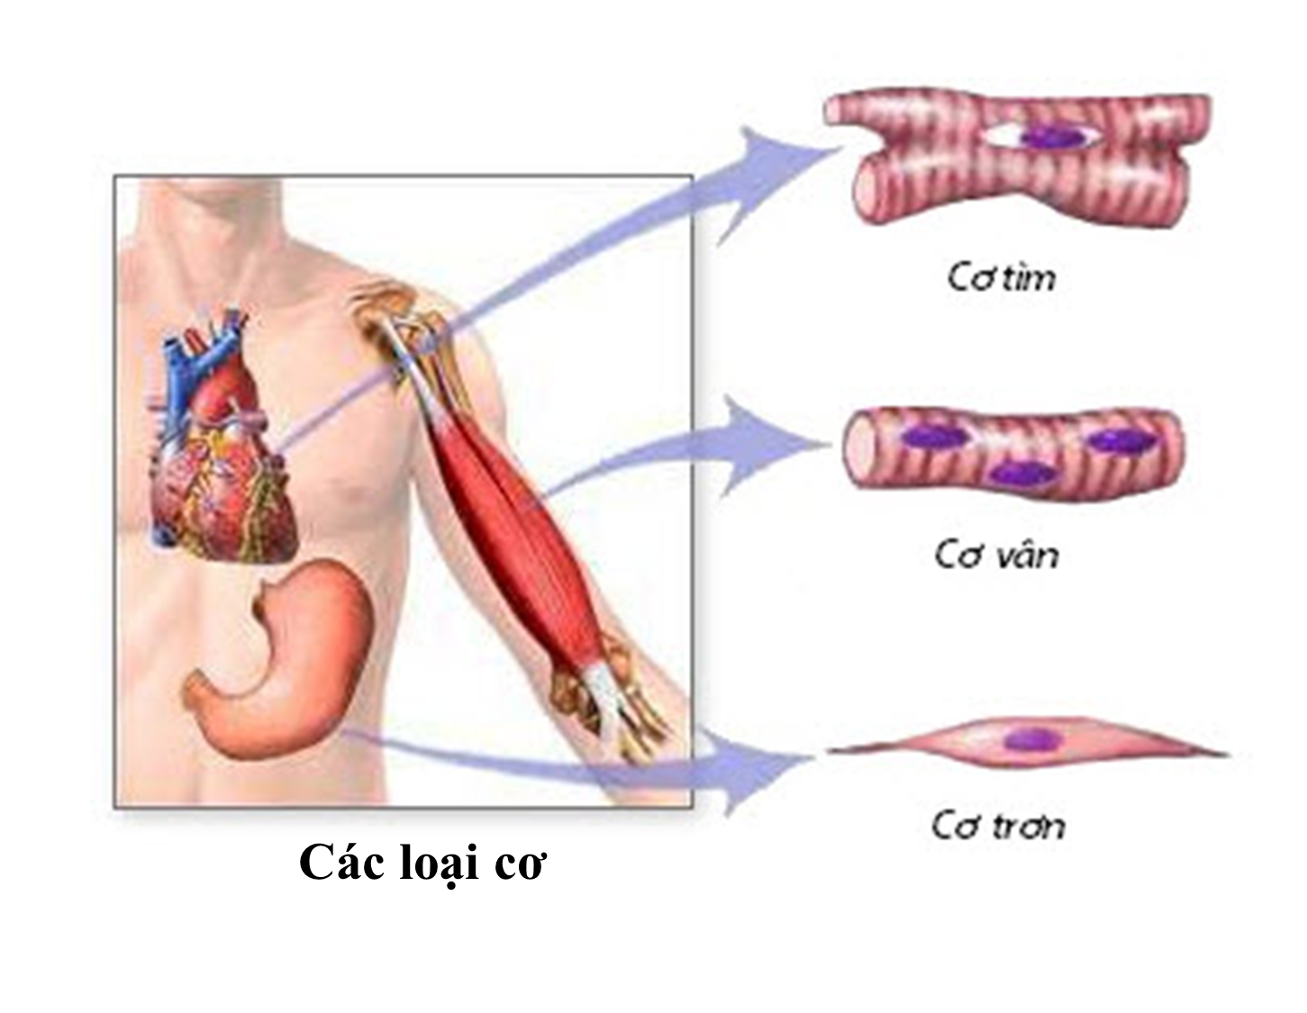
II. TÍNH CHẤT CỦA CƠ
Loại cơ nào gắn với xương tạo ra sự vận động theo ý muốn của cơ thể?

Slide 4
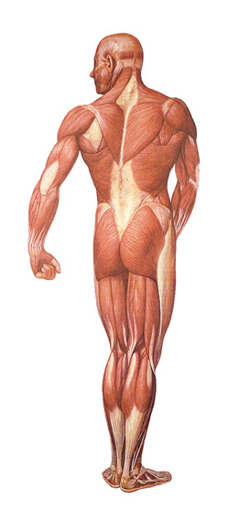
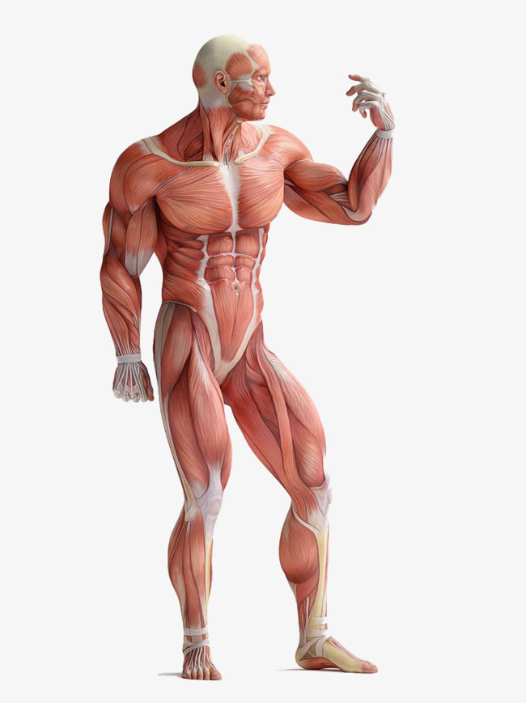
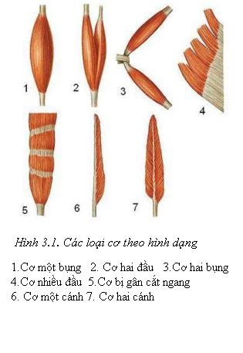
Hệ cơ người có khoảng 600 cơ

Slide 5
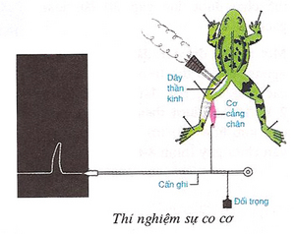
Mô tả thí nghiệm sự co cơ.
Khi có kích thích tác động vào dây thần kinh đi tới cơ cẳng chân ếch thì cơ co, sau đó cơ dãn làm cần ghi kéo lên rồi hạ xuống, đầu kim vẽ ra đồ thị một nhịp co cơ.
Dây thần kinh
Cơ cẳng chân
Cơ có tính chất gì?
Cần ghi
Đối trọng
Tính chất của cơ là co và dãn.
Thí nghiệm sự co cơ

Slide 6
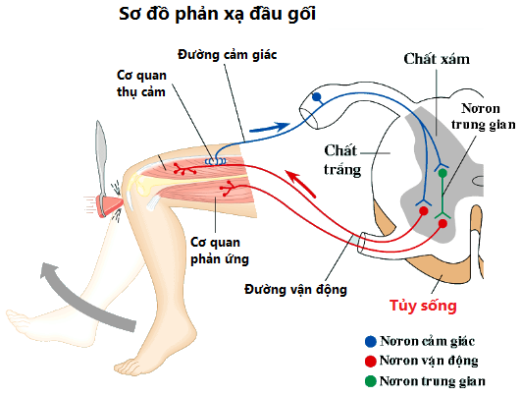
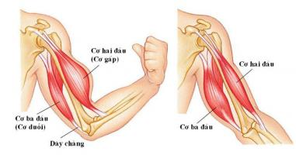
Quan sát hình và trả lời câu hỏi
- Ngồi trên ghế để thỏng chân xuống, lấy búa y tế (búa cao su) sõ nhẹ vào gân xương bánh chè.
+ Nêu hiện tượng xảy ra.
+ Giải thích cơ chế phản xạ
của sự co cơ.
- Gập cẳng tay vào sát với cánh tay, em thấy bắp cơ ở trước cánh tay thay đổi như thế nào? Vì sao?

Slide 7
Đáp án
- Ngồi trên ghế để thỏng chân xuống, lấy búa y tế (búa cao su) sõ nhẹ vào gân xương bánh chè.
+ Nêu hiện tượng xảy ra.
+ Giải thích cơ chế phản xạ của sự co cơ.
Ta thấy từ đầu gối xuống đá lên phía trước, đó là phản xạ đầu gối.
Dùng búa cao su gõ nhẹ vào xương bánh chè là kích thích vào cơ quan thụ cảm làm phát sinh 1 xung thần kinh truyền theo dây thần kinh hướng tâm về tủy sống, từ tủy sống phát đi xung thần kinh truyền theo dây thần kinh li tâm tới cơ đùi làm cơ đùi co kéo cẳng chân lên phía trước.

Slide 8
- Gập cẳng tay vào sát với cánh tay, em thấy bắp cơ ở trước cánh tay thay đổi như thế nào? Vì sao?
Gập cẳng tay vào sát với cánh tay ta thấy bắp cơ trước cánh tay to hơn bình thường do cơ cánh tay co ngắn lại, bụng cơ phình ra.

Slide 9

Chủ đề 2. VẬN ĐỘNG (tt)
II. TÍNH CHẤT CỦA CƠ
- Cơ có tính chất co và dãn.
- Co cơ chịu ảnh hưởng của hệ thần kinh.

Slide 10
Chủ đề 2. VẬN ĐỘNG (tt)
III. Ý NGHĨA CỦA HOẠT ĐỘNG CO CƠ

Slide 11
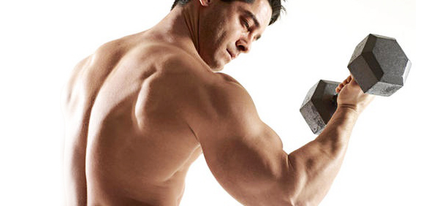
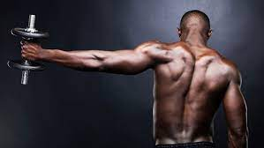
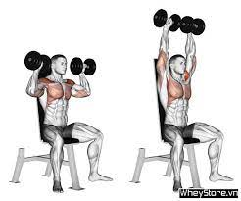
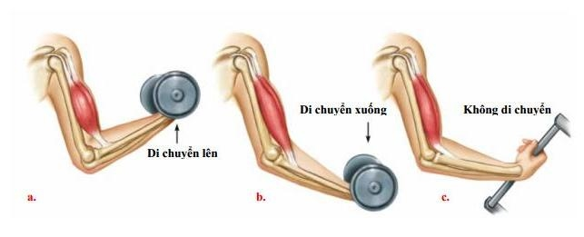
Quan sát các hình trên, em hãy cho biết sự co cơ có tác dụng gì?
Khi cơ co làm xương cử động dẫn tới sự vận động của cơ thể.

Slide 12
Thử phân tích sự phối hợp hoạt động co, dãn giữa hai đầu (cơ gấp) và cơ ba đầu (cơ duỗi) ở cánh tay.
Cơ 2 đầu là cơ gấp phía trước xương cánh tay, khi cơ này quay kéo xương trụ và xương quay lên làm tay co lại, đồng thời cơ ba đầu ở phía sau xương cánh tay dãn ra.

Slide 13
Chủ đề 2. VẬN ĐỘNG (tt)
III. Ý NGHĨA CỦA HOẠT ĐỘNG CO CƠ
- Cơ co giúp xương cử động→ cơ thể vận động, lao động, di chuyển.
- Trong sự vận động của cơ thể luôn có sự phối hợp hoạt động của các nhóm cơ.

Slide 14
BÀI 9: CẤU TẠO VÀ TÍNH CHẤT CỦA CƠ
I– TÍNH CHẤT CỦA CƠ
1. Thí nghiệm: (SGK)
Nhận xét: Khi bị kích thích, cơ phản ứng lại bằng cách co.
2. Tính chất của cơ
- Tính chất của cơ là co và dãn
- Cơ co khi có kích thích của môi trường và chịu ảnh hưởng của hệ thần kinh
II– Ý NGHĨA CỦA HOẠT ĐỘNG CO CƠ
- Cơ co giúp xương cử động -> Cơ thể vận động
- Trong sự vận động của cơ thể luôn có sự phối hợp của nhiều nhóm cơ.
BÀI TẬP
Câu 1: Khi các em đi hay đứng, lúc nào cả cơ gấp và cơ duỗi cẳng chân cùng co? Giải thích.
Câu 2: Có khi nào cả cơ gấp và cơ duỗi của 1 bộ phận cơ thể cùng co tối đa và cùng duỗi tối đa hay không?

Slide 15

DẶN DÒ
Học bài 9, chép bài vào vở
Làm bài tập
Đọc trước bài 10

